Slide 1
NLP进阶
NLP基础

Slide 2
提纲
一、NLP任务中深度学习模型的选择
二、预训练语言模型

Slide 3
提纲
一、NLP任务中深度学习模型的选择
二、预训练语言模型

Slide 4
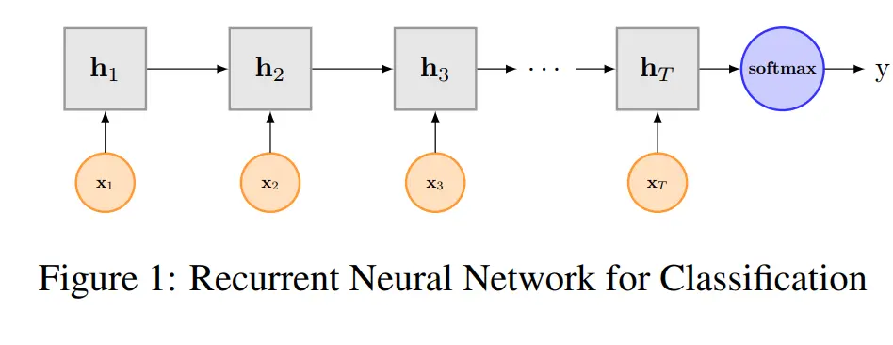
模型选择--RNN
序列中的一个数据点
NLP中通常代表词或字符
RNN（循环神经网络）
RNN是一种适用于序列数据的神经网络，能够通过上下文文本处理文本数据。
输入嵌入
将文本中的每个单词映射为向量表示（embedding）。
时间步输入（Time Step）
将嵌入向量序列作为RNN的输入。在序列中，每个时间步都对应一个单词的嵌入向量。
循环计算
在每个时间步，RNN通过将当前时间步的输入与上一时间步的隐藏状态结合，产生一个新的隐藏状态。这个隐藏状态将在下一个时间步继续被用作输入。
上下文关注
RNN的循环结构使得模型能够在每个时间步捕捉到之前时间步的信息，从而实现对文本序列的上下文关注。
输出层
在文本分类任务中，RNN的最后一个隐藏状态可以被用作全局特征表示。在序列生成任务中，RNN可以通过前一个时间步的输出来生成下一个时间步的输出，实现序列的生成。
表示为一个向量，模型对历史信息的编码，可以捕获输入数据中的上下文关系和依赖关系，随着不同时间步更新
Notes:
想象一下，你在读一篇影评，目的是判断它是“正面”的还是“负面”的。你不会只看单个的词就下结论，而是会按顺序阅读每一个词，并在脑海中累积信息，直到读完整句话才做出最终判断。这张图里的RNN，就是在模拟这个过程。它是一个有记忆的、按顺序处理文本的模型。相当于把每个词作为时间节点，RNN对具有序列特性的数据非常有效，它能挖掘数据中的时序信息以及语义信息。在RNN的计算过程中，当前时间步的隐藏状态会作为下一个时间步的输入之一。这种方式使得RNN能够在不同时间步之间传递上下文信息，从而捕捉序列中的长距离依赖。
模型的“大脑”和“记忆中枢”。它一个接一个地处理输入序列中的词。关键机制：隐藏状态 (Hidden State, h_t)，相当于模型的“记忆”。它包含了到当前时刻 t 为止，所有已处理词语的综合信息。

Slide 5
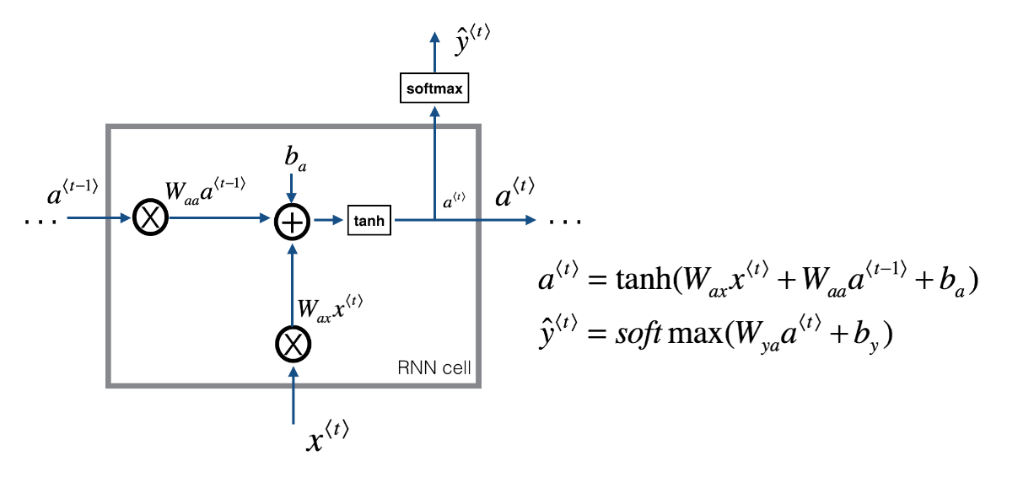
模型选择--RNN
在RNN的时间步中，输入向量和前一个时间步的隐藏状态会传递到RNN的Cell中，经过一系列的运算后（加权求和并加上偏置项），使用双曲正切函数作为激活函数，将输出限制在[-1, 1]之间。
偏置项
当前输出
当前时间步的隐藏状态
学习数据中的复杂模式和关系
前一个时间步的隐藏状态
输入数据（文本的词向量）
在RNN的输出层，每个时间步都会生成一个输出向量，表示每个类别的分数。这些分数可能是未归一化的，通过应用Softmax函数，可以将这些分数转化为表示每个类别概率的正数，以便进行分类任务的预测。
Notes:
输入向量指当前单词的嵌入向量，把词向量作为每个单元的输入特征，一般会组合前向以及后向来构成双向特征，计算后每个单元有个状态特征以及输出特征，当前时间步t 的隐藏状态Ht 将参与计算下一时间步t+1的隐藏状态Ht+1。 而且Ht还将送入全连接输出层， 用于计算当前时间步的输出Ot。
隐藏状态（hidden state）是循环神经网络（RNN）中的一个关键概念，用于表示网络在处理序列数据时的内部信息。隐藏状态是一个向量，其值会随着输入序列的不同时间步而更新。在每个时间步，隐藏状态会根据当前输入和前一时间步的隐藏状态来计算，从而捕捉序列中的上下文信息。

Slide 6
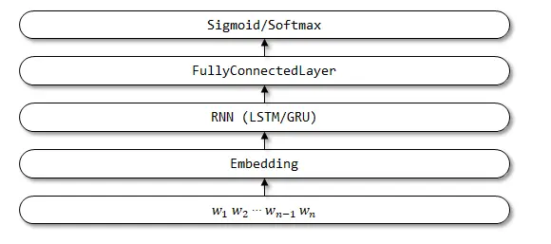
模型选择—RNN(示例)
数据预处理
对于原始文本数据，需要进行预处理，包括分词、去除停用词、词向量化等操作。
建立模型
常见的模型包括基于LSTM（Long Short-Term Memory）和GRU（Gated Recurrent Unit）的模型。
训练模型
在训练模型时，需要将数据集分为训练集和测试集。训练集用于训练模型，测试集用于评估模型的性能。常见的评估指标包括准确率、精确率、召回率和F1值等。
模型调参
在训练模型时，需要对一些参数进行调优，以提高模型的性能。常见的参数包括学习率、隐藏层数、神经元个数等。
CategoryID
Documents
Notes:
一般组合每一个单元的输出特征求个平均喂给全连接层来做分类。 求平均这个操作可以替换为更通用的注意力机制，复杂度更高点，效果更好。
文本分类第一层可能在学习词性；第二层可能在学习短语结构；第三层可能就在理解整个句子的情感倾向或主题了。

Slide 7
模型选择—RNN(示例)
# 划分训练集和测试集
train_x, test_x, train_y, test_y = train_test_split(padded_sequences, categorical_labels, test_size=0.30, random_state=7)
# 定义模型
model = Sequential()
model.add(Embedding(input_dim=len(vocab), output_dim=50, input_length=max_sequence_length))
model.add(LSTM(100))
model.add(Dense(2, activation='softmax'))
model.compile(loss='categorical_crossentropy', optimizer='adam', metrics=['accuracy'])
# 训练模型
model.fit(train_x, train_y, epochs=10, batch_size=5)
# 测试集预测结果
y_pred = model.predict(test_x)
y_pred_classes = np.argmax(y_pred, axis=1)
test_y_classes = np.argmax(test_y, axis=1)
定义一个用于文本分类的神经网络模型，它由一个嵌入层、一个LSTM层和一个输出层组成。
模型被编译以使用分类交叉熵损失函数和Adam优化器，并且会计算训练过程中的准确率。
import numpy as np
import jieba
from tensorflow.keras.models import Sequential
from tensorflow.keras.layers import Embedding, LSTM, Dense
from tensorflow.keras.preprocessing.sequence import pad_sequences
from tensorflow.keras.utils import to_categorical
from sklearn.model_selection import train_test_split
from sklearn.metrics import f1_score

Slide 8
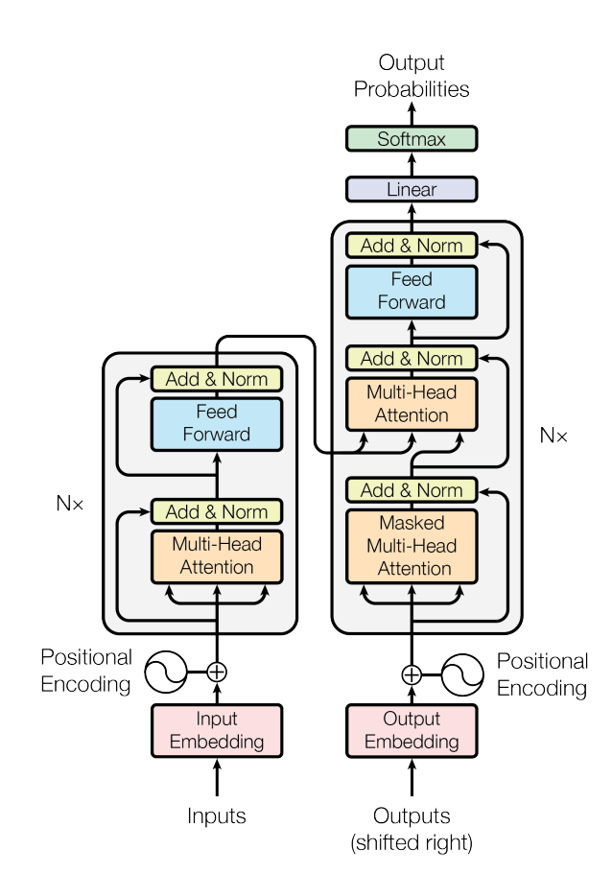
Transformer简介
Transformer是一种革命性的神经网络架构，专为处理序列数据而设计。它通过自注意力机制在不同位置之间建立联系，从而捕获上下文信息。Transformer在自然语言处理等领域取得重大成功，如BERT。它的并行性和扩展性使其在文本生成、翻译、问答等任务中表现卓越。
Transformer是一个依赖注意力机制的神经网络架构。在机器学习中，注意力机制赋予模型处理不同部分数据的能力不同权重，从而更关注相关信息。通过计算相似性，注意力机制使模型能够聚焦于输入中最重要的部分，用于多种任务，如翻译、生成和推理。
《Attention is All You Need》
Transformer架构图

Slide 9
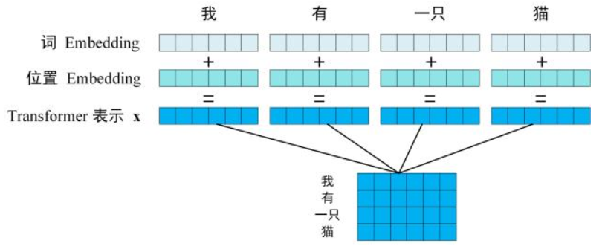
Transformer的工作流程
获取输入句子的每一个单词的表示向量X。X由单词的 Embedding（即从原始数据提取出来的Feature）和单词位置的 Embedding 相加得到。
一个与词嵌入向量维度相同的向量，用于表示每个词的位置信息

Slide 10
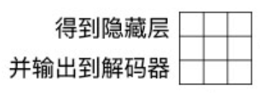
Transformer实现
Decoder
Encoder
前馈神经网络（Feedforward Neural Network）
用于捕获特征关系
注意力头，在这个结构中，输入被分为查询（Q）、键（K）和值（V），然后通过计算注意力权重来获得加权的值。多个头的结果被级联在一起，经过线性变换得到最终的注意力输出。
查询（Q）：查询是用于检索信息的向量。在自注意力机制中，每个位置的输入向量都将被用作查询，以便在序列中寻找相关的信息。
键（K）：键是用于表示信息的向量。键的作用是帮助模型确定不同位置之间的关系。
值（V）：值是实际的信息向量。每个位置的输入向量也将被用作值。值的作用是存储原始信息，模型将根据查询和键的关系对这些值进行加权组合，以获取加权后的信息。

Slide 11
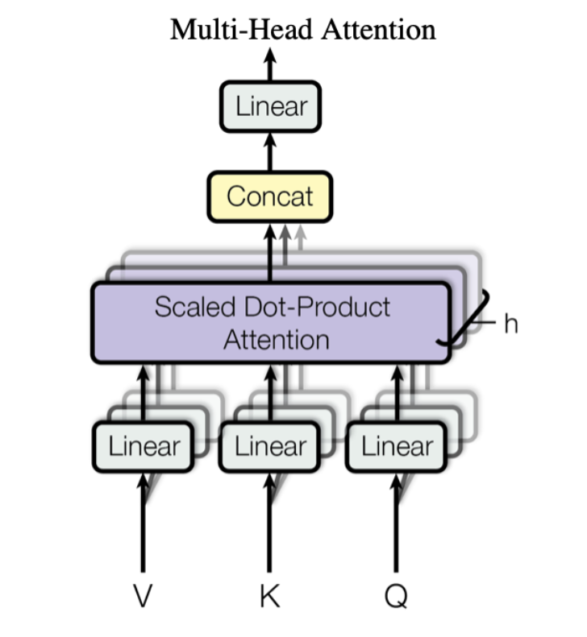
Transformer--自注意力机制
自注意力机制实现原理
生成查询、键和值： 对于输入序列中的每个位置，通过线性映射，生成查询（Q）、键（K）和值（V）向量，用来表示这些位置的特征。
计算相似性： 对于每个查询向量，计算其与所有键向量之间的相似性分数。通常使用点积或其他相似性度量来计算分数。
计算注意权重： 通过将相似性分数归一化（应用Softmax函数），得到注意权重。这些权重决定了在值向量中对应键向量的重要性。
加权求和： 使用注意权重对值向量进行加权求和，得到加权上下文向量。这代表了查询向量在上下文中的信息。
输出生成： 加权上下文向量即为自注意力机制的输出，可以作为模型的输入，也可以用于下游任务。

Slide 12
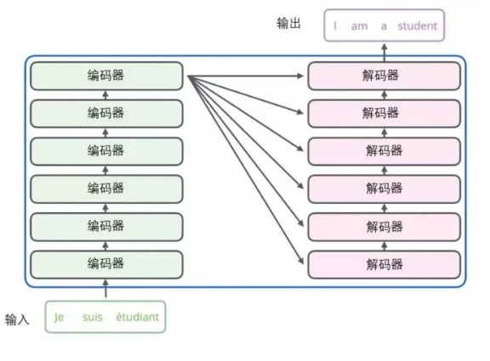
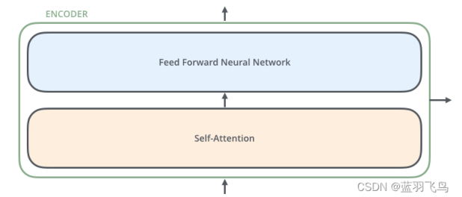
Transformer的结构
编码组件部分由一堆编码器(encoder)构成（论文中是将6个编码器叠在一起)。
解码组件部分也是由相同数量(与编码器对应)的解码器 (decoder)组成的。

Slide 13
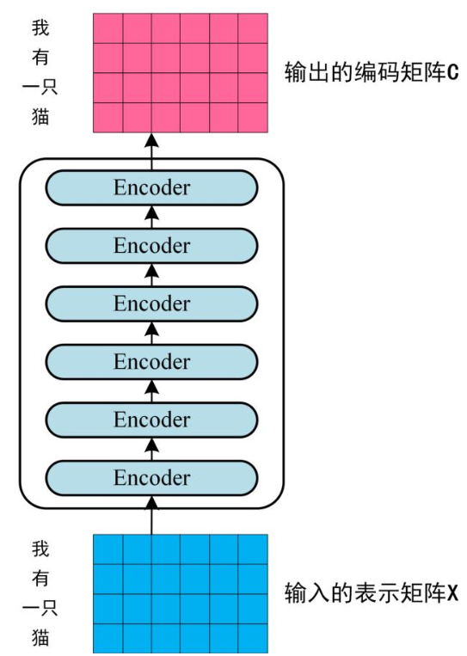
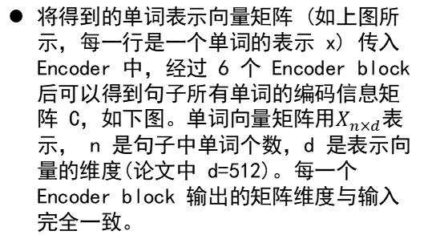
Transformer的工作流程
将得到的单词表示向量矩阵 (如上图所示，每一行是一个单词的表示 x) 传入 Encoder 中，经过 6 个 Encoder block 后可以得到句子所有单词的编码信息矩阵 C，如下图。单词向量矩阵用$X_{n×d}$表示， n 是句子中单词个数，d 是表示向量的维度(论文中 d=512)。每一个 Encoder block 输出的矩阵维度与输入完全一致。

Slide 14
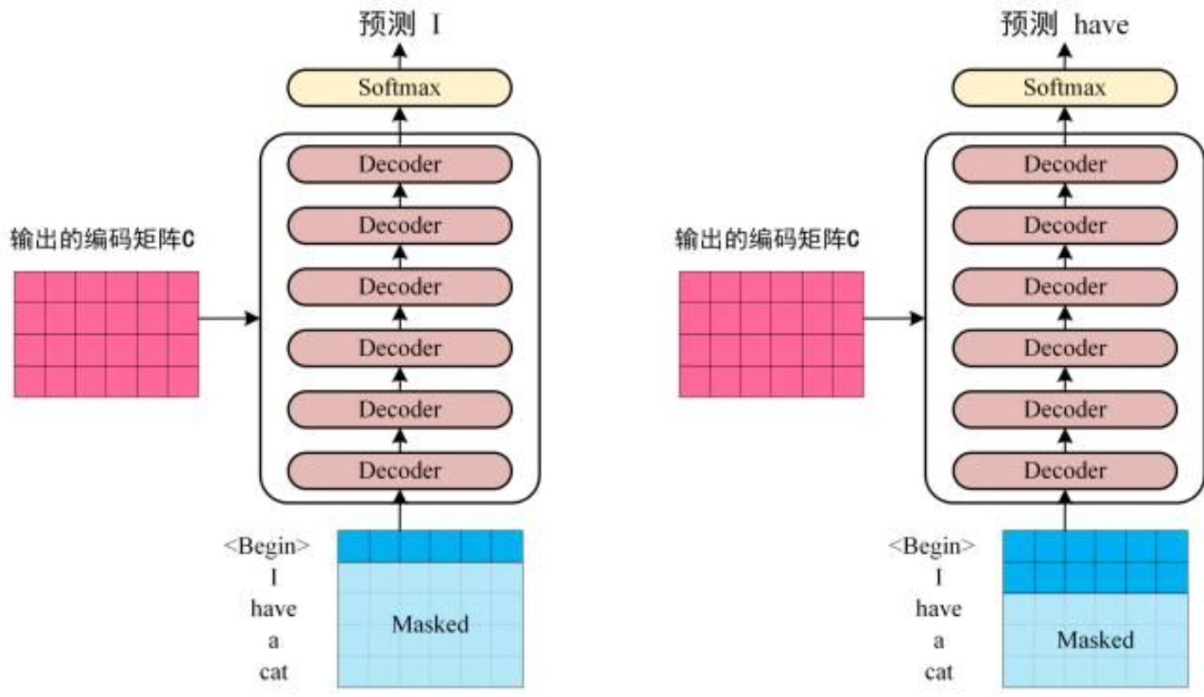
Transformer的工作流程
将 Encoder 输出的编码信息矩阵C传递到 Decoder 中，Decoder 依次会根据当前翻译过的单词 1→i 翻译下一个单词 i+1

Slide 15
提纲
一、NLP任务中深度学习模型的选择
二、预训练语言模型

Slide 16
BERT简介
NLP 预训练模型的发展
语言模型
2003年 Bengio
word2vec
2013年 Mikolov
词嵌入阶段
glove
2014年 Jeffrey
+ 复杂网络模型
fasttext
2016年 facebook
elmo
2018年2月 Allen
预训练模型阶段
openAI-GPT
2018年6月 openAI
+ 简单mlp
BERT
2018年10月google

Slide 17
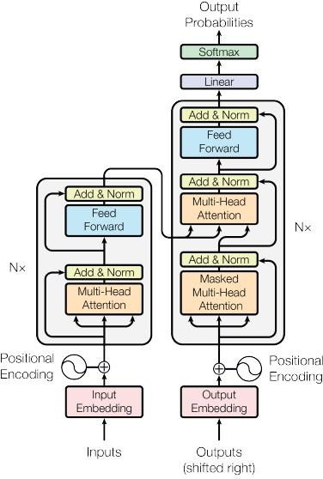
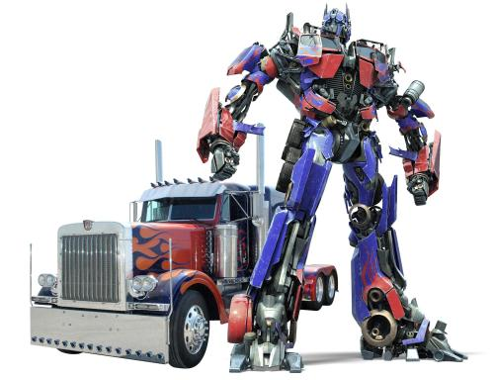
为什么需要BERT
BERT训练的词向量有什么不同？
在word2vec中，相同词对应的向量训练好后就固定了 但在不同的场景中，‘干什么’的意思会相同吗？
下面两张图都叫transformer:
变形金刚
神经网络架构

Slide 18
BERT
Bidirectional Encoder Representations from Transformers
本质上是transformer的encoder部分
并不需要标签，有语料就能训练了
Encoder
BERT是一个算法模型，它的出现打破了大量的自然语言处理任务的记录。在BERT的论文发布不久后，Google的研发团队还开放了该模型的代码，并提供了一些在大量数据集上预训练好的算法模型下载方式，这使得所有人都可以通过它来构建一个涉及NLP的算法模型，节约了大量训练语言模型所需的时间，精力，知识和资源

Slide 19
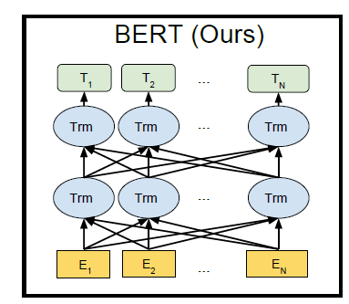
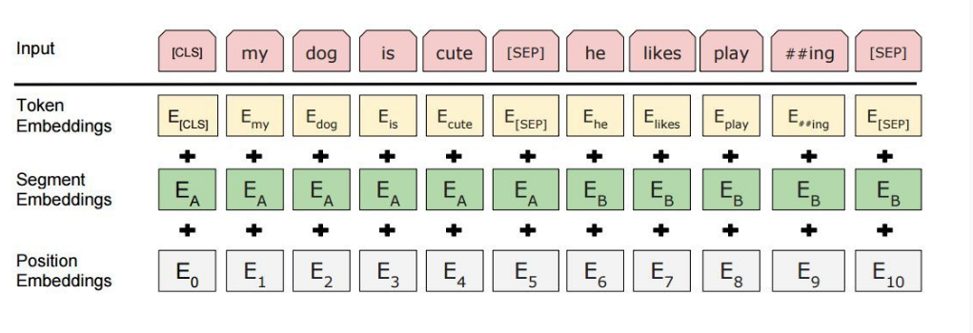
BERT
BERT—模型结构
输入
词嵌入
段嵌入
位置嵌入
特点：
完全的双向， 每一层都是同时关乎上下文
transformer 可以对长句子有更强的特征抽取的能力

Slide 20
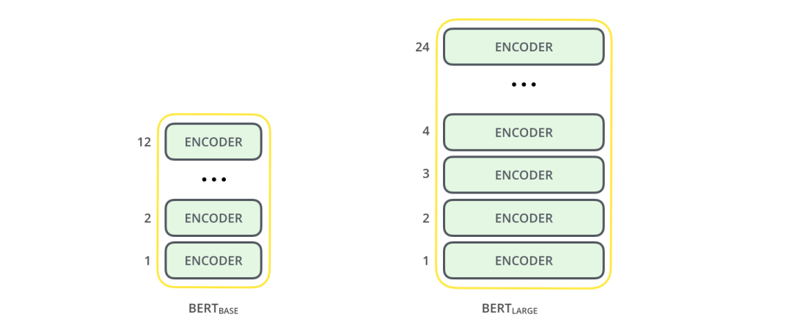
BERT
BERT—模型结构
2个BERT的模型都有一个很大的编码器层数，（论文里面将此称为Transformer Blocks） - 基础版本就有12层，进阶版本有24层。同时它也有很大的前馈神经网络（ 768和1024个隐藏层神经元），还有很多attention heads（12-16个）。这超过了Transformer论文中的参考配置参数（6个编码器层，512个隐藏层单元，和8个注意头）

Slide 21
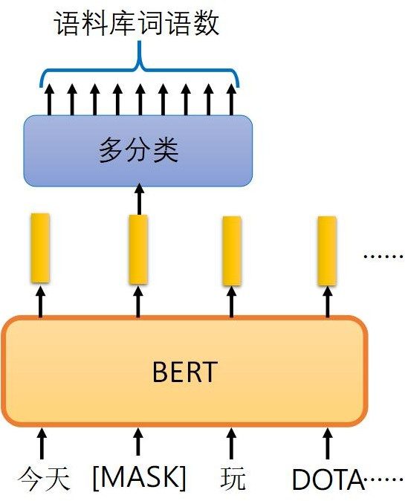
BERT
方法1：MLM（Masked Language Modeling）
当前词出现不只是单单依靠上文或者下文，其实应该是同时依赖于上下文深层的双向RNN会互相透露信息。
句子中有15%的词汇被随机mask掉 交给模型去预测被mask的部分到底是什么
如何训练BERT

Slide 22
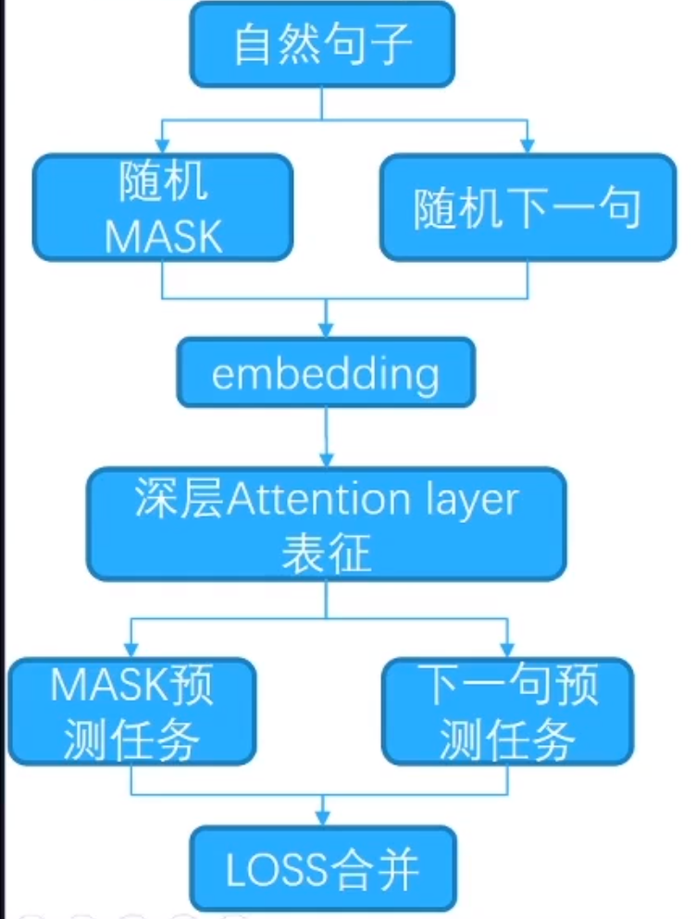
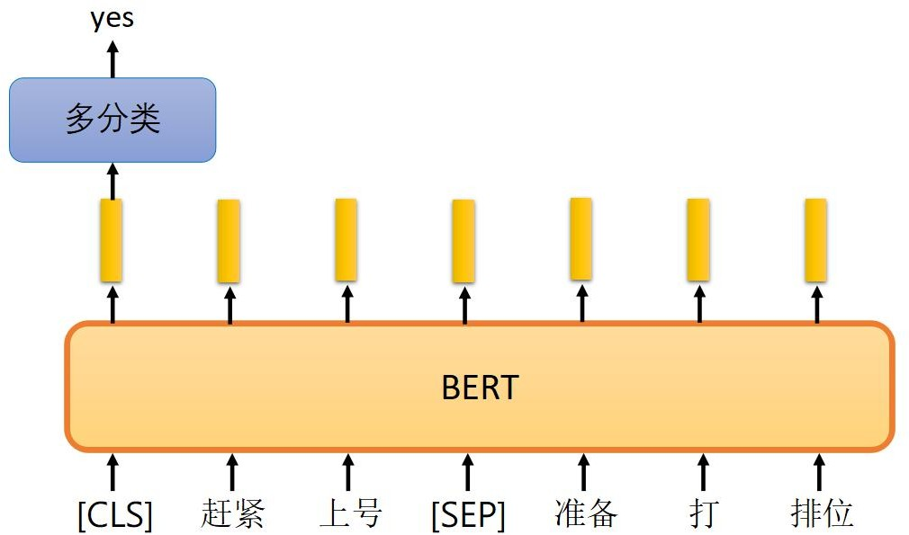
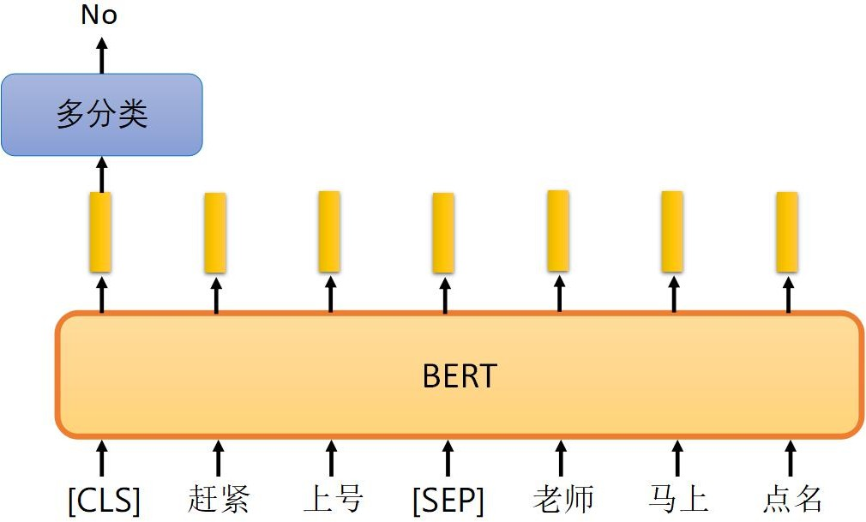
BERT
方法2：预测两个句子是否应该连在一起
[seq]：两个句子之前的连接符，[cls]：表示要做分类的向量
如何训练BERT

Slide 23
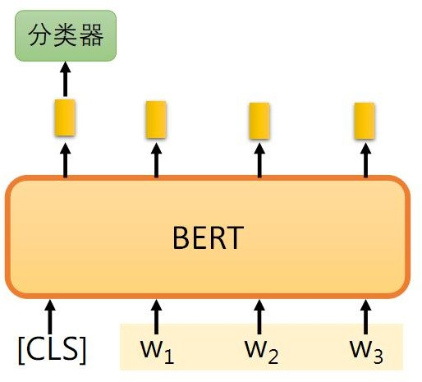
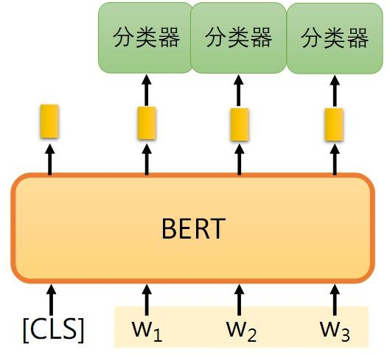
BERT
如何使用BERT
是不是需要先训练好向量的表示，然后再训练需要的模型呢？ 所需的任务融入BERT中即可，它俩一起训练的！
分类任务：

Slide 24
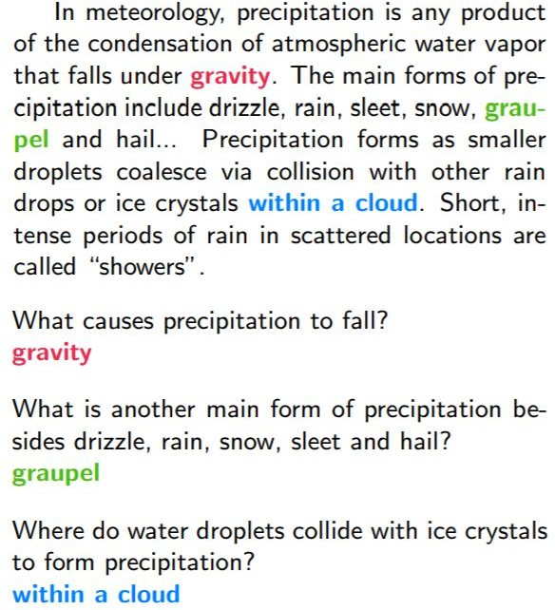
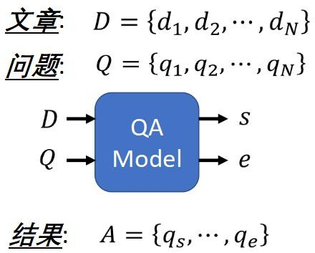
BERT
如何使用BERT
阅读理解题，输入是文章和问题， 输出是理解的答案位置。

Slide 25
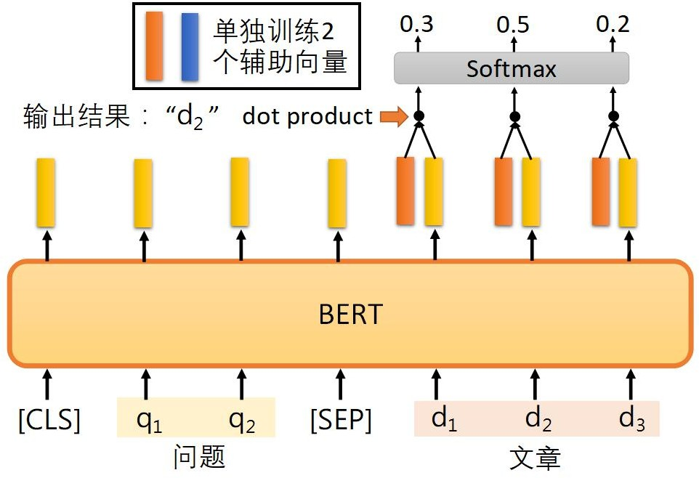
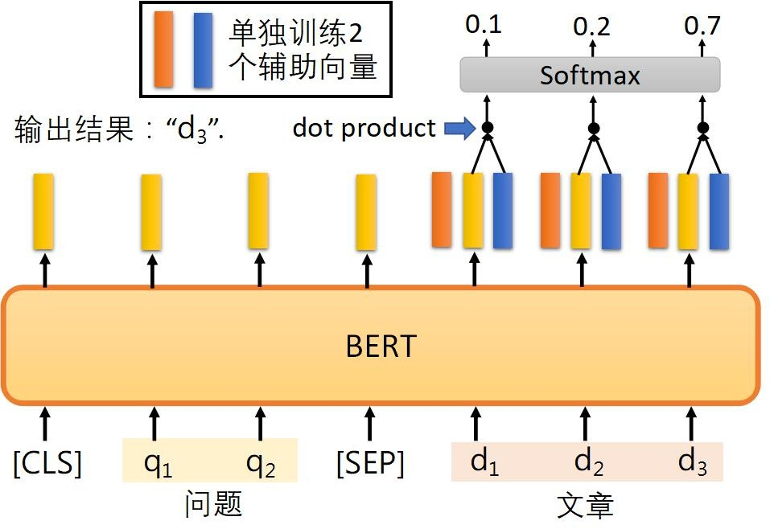
BERT
如何使用BERT
如何设计网络呢？需要分别计算答案的起始和终止位置

Slide 26
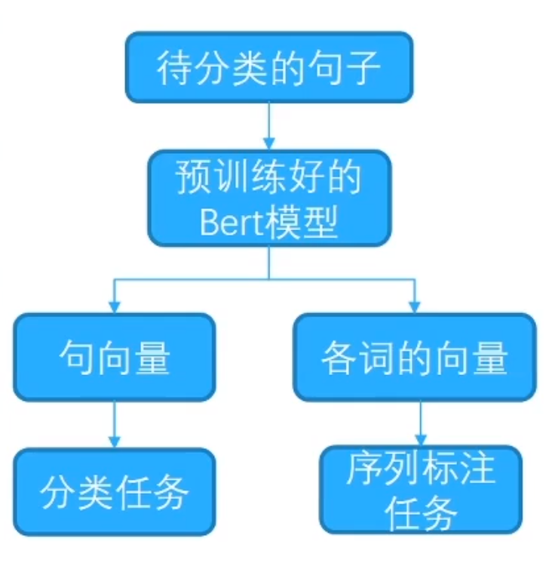
BERT
Fine-tunning：bert的微调
如何设计网络呢？需要分别计算答案的起始和终止位置
待分类句子A:
Datawhale 是 一个 专注于 Al领域 的开源组织
模型输出以下各token的向量:
[CLS]Datawhale 是 一个 专注于 Al领域 的开源组织[SEP]
[CLS]表示的向量一般可以认为是句向量,用[CLS]向量对接下游文本分类任务,可得到fine tuning的文本分类模型

